Slide 1
Отгадай загадки и узнаешь название документа о правах детей, не забудь вписать ответы в кроссворд. 1. Мама работала, папа трудился, а я в детском садике всё находился. Все кто устал от работы нелёгкой, имеют полное право на … ( отдых) 2. Чтобы вырасти успешным – надо много знать. Чтобы вырасти большим – недостаточно питанья. Мы использовать должны Право на … (образование) 3. Вот ведь дело-то какое… Нас не семеро, а трое: папа, мамочка и я, но все вместе мы - … (семья) 4. Лишь появится ребёнок, и дышать начнёт едва. У него уже с пелёнок есть различные права. Право на заботу, ласку и на …(жизнь) , как будто в сказке. 5. Сказка учит нас, друзья, жить без домика нельзя. Лисе, зайке, поросёнку, даже глупому мышонку. Ох , как нужно нам оно, это право на… (жильё) 6. Всех по-разному зовут: кот – Мурлыка, пёс – Барбос, даже нашу козочку зовут красиво – Розочка. Настя, Вика и Данила все имеют своё … (имя) А теперь отгадай ключевое слово, вот для тебя подсказка Эта книга не простая. Развернёшь – как хороша! Где написано , что можно? Где написано нельзя? (Конвенция)
Кроссворд
«Каждый имеет право»

Slide 2
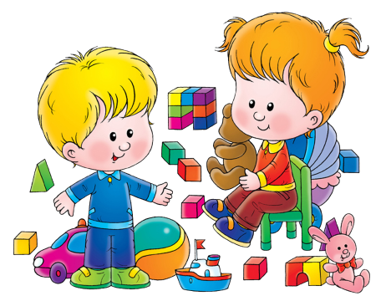
1
2
3
4
5
6

Slide 3
«Каждый имеет право!»
К
1
О
Т
Д
Ы
Х
Н
2
О
Б
Р
А
З
О
А
Н
И
Е
В
3
С
Е
М
Ь
Я
4
Ж
И
З
Н
Ь
Ц
5
И
Л
Ь
Ё
Ж
6
И
М
Я

